Slide 1


Đánh Giá Chất Lượng Xe Hơi
Ứng Dụng Kỹ Thuật Khai Phá Dữ Liệu
Giảng viên hướng dẫn: Nguyễn Hùng Cường
Lớp: 251IS32601
Sinh viên thực hiện:
•
Bùi Hải Nam (A46956)
•
Tạ Văn Bằng (A48477)
Hà Nội – 2025

Slide 2






Nội Dung Báo Cáo
Tổng Quan
Cơ Sở Lý Thuyết
Thực Nghiệm
Kết Luận
Lý do chọn đề tài, mục tiêu nghiên cứu và đối tượng sử dụng.
Mô tả dữ liệu, quá trình tiền xử lý và kết quả chạy mô hình.
Đánh giá hiệu quả, hạn chế và hướng phát triển trong tương lai.
Tổng quan về Khai phá dữ liệu, Cây quyết định và Random Forest.

Slide 3
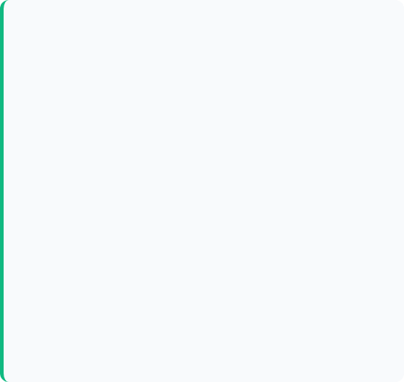
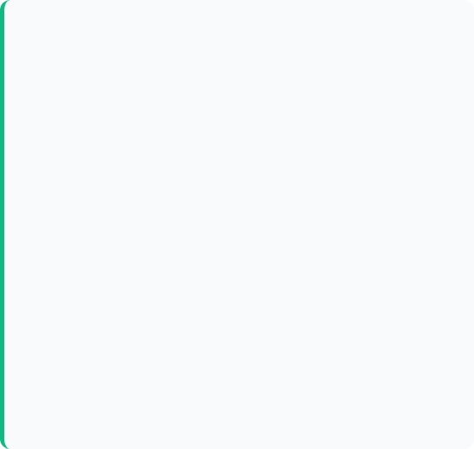
Tổng Quan Đề Tài
Lý Do Chọn Đề Tài
•
Thị trường ô tô đa dạng, người tiêu dùng khó đưa ra quyết định dựa trên nhiều thông số kỹ thuật.
Mục Tiêu & Đối Tượng
•
Mục tiêu: Xây dựng quy trình KDD, tìm hiểu sự phân bố dữ liệu và so sánh hiệu năng giữa Decision Tree và Random Forest.
•
Nhu cầu tự động hóa việc đánh giá chất lượng xe cho các đại lý và hệ thống gợi ý.
•
Đối tượng: Người mua xe (tham khảo), Đại lý (tư vấn/định giá), Sinh viên (nghiên cứu).
•
Sử dụng bộ dữ liệu chuẩn "Car Evaluation Data Set" để áp dụng các thuật toán học máy.

Slide 4
Mô Tả Dữ Liệu
Bộ dữ liệu gồm 1728 bản ghi với 6 thuộc tính đầu vào và 1 biến mục tiêu.
Thuộc tính | Ý nghĩa | Giá trị
Buying | Giá mua | vhigh, high, med, low
Maint | Chi phí bảo trì | vhigh, high, med, low
Doors | Số cửa | 2, 3, 4, 5more
Persons | Số người chở được | 2, 4, more
Lug_boot | Kích thước cốp | small, med, big
Safety | Độ an toàn | low, med, high
Class | Đánh giá (Output) | unacc, acc, good, vgood

Slide 5



Phương Pháp Nghiên Cứu
Tiền Xử Lý
Mã Hóa
Phân Chia
Sử dụng bộ dữ liệu gồm 1728 bản ghi. Kiểm tra làm sạch dữ liệu, đảm bảo không có giá trị rỗng (Null).
Áp dụng Ordinal Encoding cho các biến phân loại để bảo toàn tính thứ bậc (ví dụ: low=0, med=1, high=2).
Chia tập dữ liệu theo tỷ lệ 75% Train - 25% Test sử dụng kỹ thuật lấy mẫu phân tầng (Stratified Sampling).

Slide 6
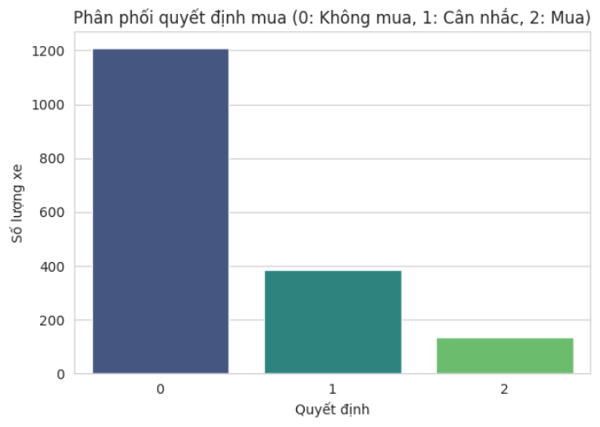
Phân Phối Nhãn Dữ Liệu
Dữ liệu mất cân bằng nghiêm trọng
•
0(Unacc) ~ 70%
•
1(Acc) ~ 22%
•
2(Good/VGood) ~ 8%
Mô hình dễ bị thiên kiến, dự đoán toàn bộ là “Unacc” để đạt độ chính xác ảo

Slide 7
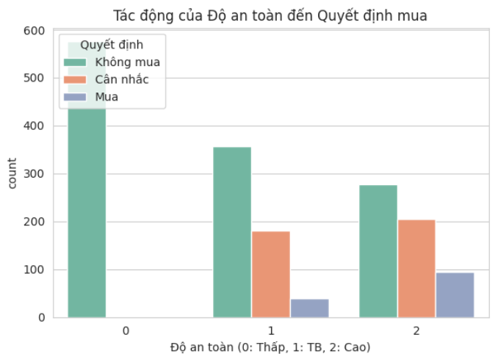
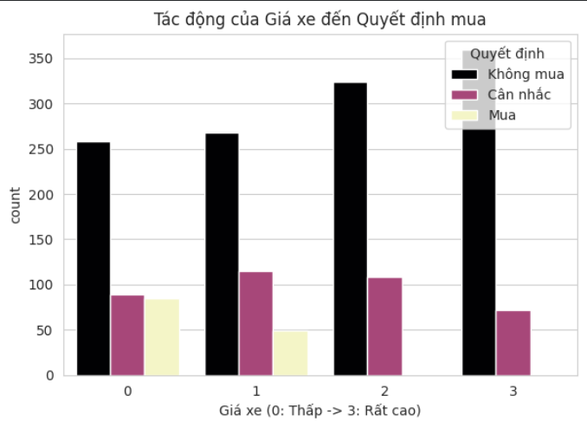
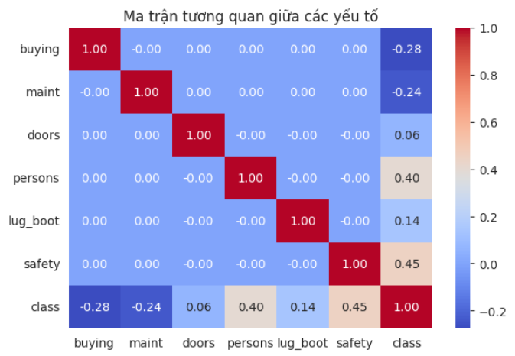
Khám phá dữ liệu (EDA) - Những phát hiện chính
An toàn là yếu tố quyết định
Mối quan hệ Giá – Chất lượng
Biểu đồ nhiệt (Heatmap):
•
Xe có độ an toàn thấp (Safety = Low) 100% bị đánh giá là không chấp nhận (unacc)
•
Người mua khắt khe hơn với xe giá cao (Vhigh). Xe giá thấp (Low) có tỷ lệ được đánh giá tốt cao hơn
•
Tương quan mạnh nhất nằm ở cặp thuộc tính Safety và Persons đối với biến mục tiêu.

Slide 8
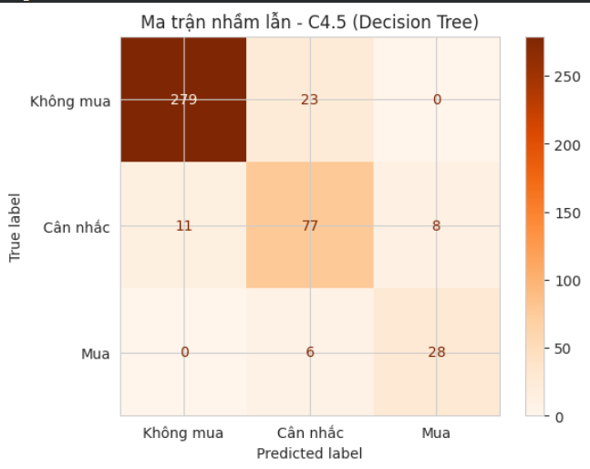

Mô Hình Cây Quyết Định (Decision Tree)
Thuật Toán C4.5
•
Có sự nhầm lẫn đáng kể giữa các lớp lân cận (ví dụ: giữa acc và good)
•
Nguyên nhân: Mô hình tạo ra ranh giới cứng nhắc và dễ bị nhiễu.
•
Đánh giá: Hiệu năng ở mức trung bình, độ chính xác bị ảnh hưởng bởi dữ liệu mất cân bằng

Slide 9
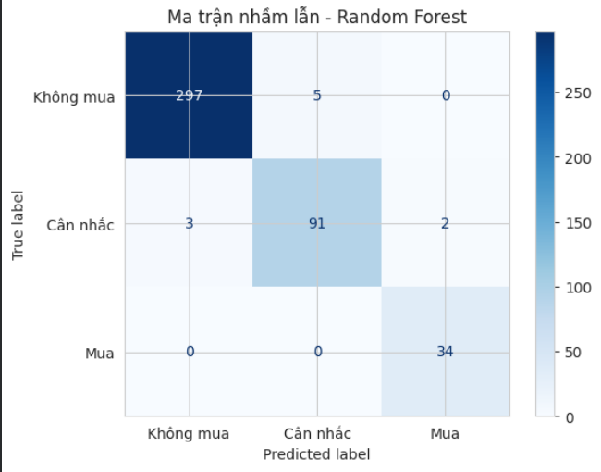
Mô Hình Rừng Ngẫu Nhiên (Random Forest)
Ma trận nhầm lẫn:
•
Đường chéo chính đậm hơn rõ rệt, sai số (False Positive/Negative) giảm mạnh.
Cải thiện:
•
Khả năng dự đoán đúng các lớp thiểu số tốt hơn nhờ tổng hợp ý kiến từ 100 cây con.
•
Khắc phục được điểm yếu Overfitting

Slide 10
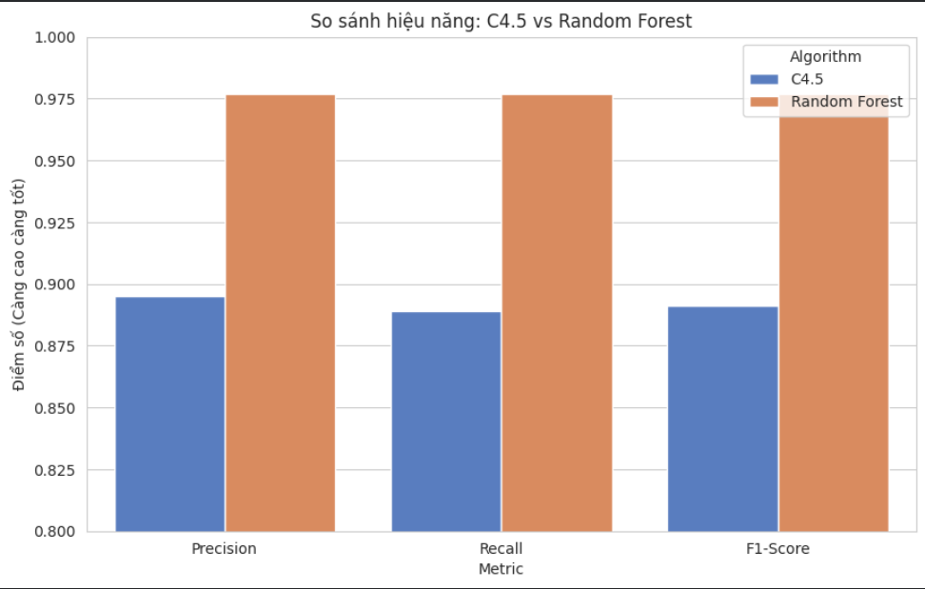
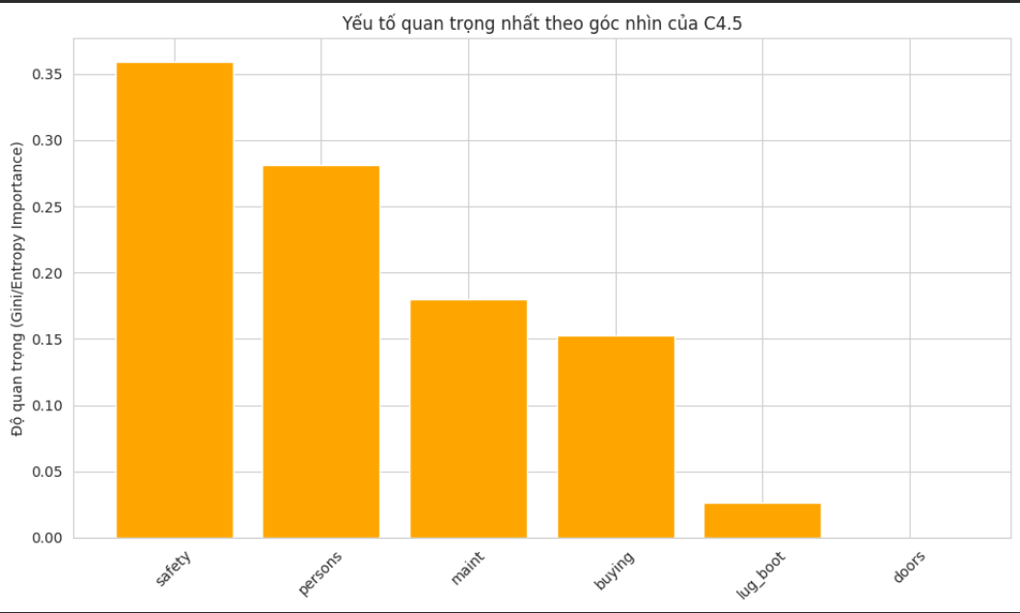
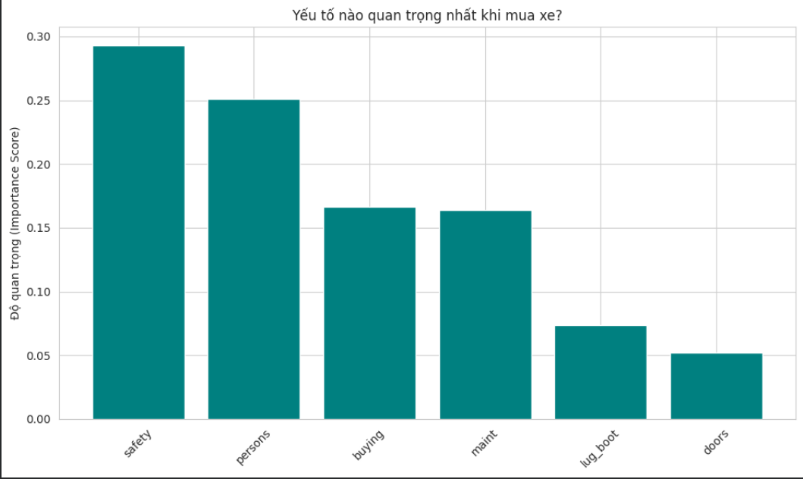
So Sánh Hiệu Năng Mô Hình
Biểu đồ so sánh:
•
Random Forest vượt trội về mọi chỉ số: Precision, Recall và F1-Score.
•
Recall (Độ nhạy): Random Forest cao hơn hẳn, đảm bảo không bỏ sót các xe tốt
•
F1-Score: Cao và ổn định hơn, chứng tỏ mô hình cân bằng tốt dù dữ liệu lệch.
Độ quan trọng đặc trưng:
•
Top 1: Độ an toàn (Safety)
•
Top 2: Sức chứa (Persons)
•
Top 3: Giá mua (buying)

Slide 11
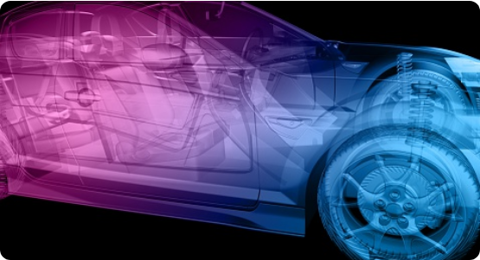
Kết Luận
Thành công:
•
Xây dựng hoàn chỉnh quy trình KĐ từ tiền xử lý đến đánh giá.
•
Chứng minh Random Forest tối ưu hơn Decision Tree cho bài toán này
•
Xác định được "Độ an toàn" là yếu tố cốt lõi chi phối đánh giá xe.
Hạn chế:
•
Dữ liệu ít (1728 dòng) và mất cân bằng.
•
Mã hóa khoảng cách đều (0, 1, 2...) có thể chưa phản ánh đúng tâm lý khách hàng.

Slide 12






Hướng Phát Triển
Cân Bằng Dữ Liệu
Tối Ưu Hóa
Triển Khai Ứng Dụng
Sử dụng SMOTE hoặc ADASYN để sinh thêm mẫu cho các lớp thiểu số (Good/VGood).
Sử dụng GridSearchCV hoặc Bayesian Optimization để tìm bộ tham số tốt nhất.
Xây dựng Web App (Streamlit) cho phép người dùng nhập thông số và nhận tư vấn mua xe.

Slide 13
Hỏi & Đáp
Cảm ơn thầy và các bạn đã lắng nghe!

